Slide 1
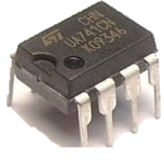



Simbol IC OP-AMP
6
5
7
8
UNIVERSITAS STEKOM
Bulatan
4
7
+VCC
3
2
2
1
-
6
Input Inverting
3
4
Output
+
Input Non Inverting
Input Inverting
- VEE / Gnd

Slide 2
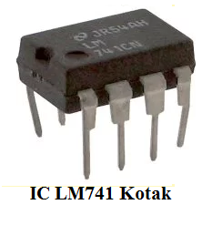

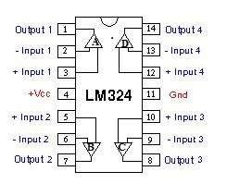
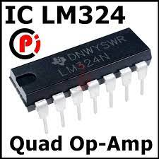
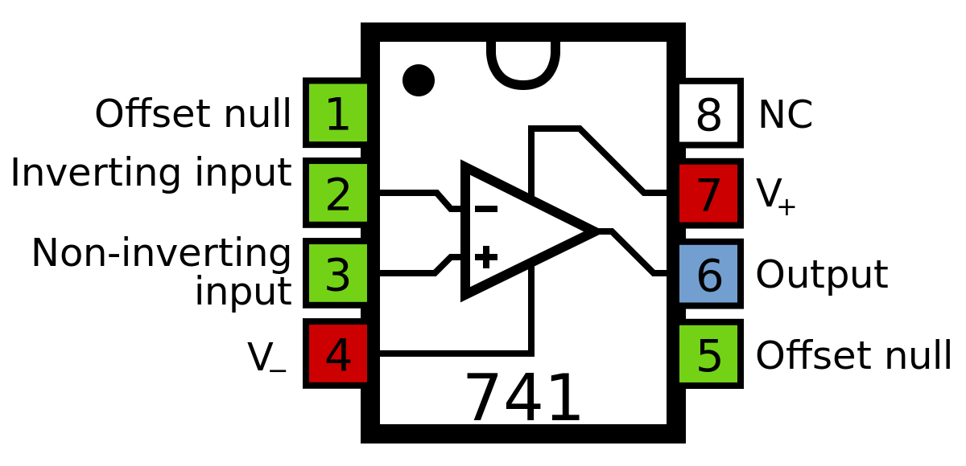
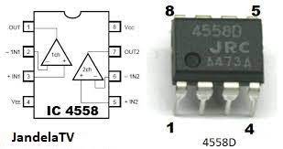

UNIVERSITAS STEKOM
Supplay catudaya Positif
Input Non Inverting
Input Inverting
Supplay Catudaya Negatif atau ground

Slide 3
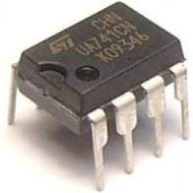



Pengolahan Sinyal
UNIVERSITAS STEKOM
UNIVERSITAS STEKOM
UNIVERSITAS STEKOM
Kuliah ONLINE
Teknik Komputer
Sistem Komputer
Teknik Elektronika
Ketiga
Aktif Inverting

Slide 4


UNIVERSITAS STEKOM
3,5Vp-p
R In
+5V +VCC
2
2
7
-
2
1
-1
2
- 2
3
6
1
Vin 2Vp-P
+
R Load
-1
Vin dua Volt peak to peak
4
-2
_5Volt - VEE
Vout-2VpP
Ground
Op-Amp Aktif inverting/ Pembalik sinyal

Slide 5

Quis Bagaimana bentuk sinyal outputnya gambarkan
UNIVERSITAS STEKOM
1Vp
t3
t4
2
t1
2
t2
R In
7
2
1Vp
-
+5 +VCC
1
Vout?
3
6
0
+
-1
4
R Load
_5 - VEE
-2
Ground
-2Vp
Op-Amp Aktif inverting/ Pembalik sinyal
bambang@stekom.ac.id
-1Vp

Slide 6

UNIVERSITAS STEKOM
1Vp
2
1
0,6Vp
2
7
-
+5 +VCC
0
R In
-1
3
6
+
-2
R Load
4
_5 - VEE
-2Vp
Ground
-1Vp
Op-Amp Aktif inverting/ Pembalik sinyal

